Slide 1
实用算法设计——线性表
主讲：余艳玮
ywyu@ustc.edu.cn

Slide 2
2 线性表

Slide 3
2 线性表
2.1 数据结构
  逻辑结构、存储结构/物理结构
2.2 什么是线性表？
2.3 顺序表的定义及实现
2.4 链表的定义及实现
  单链表、双向链表
2.5 案例分析

Slide 4
本章重难点
重点：
  理解线性表的逻辑特点；
  分别掌握线性表两种存储结构的特点、实现（C定义）及其基本操作的实现、适用范围；
  掌握算法的描述方法：伪代码和算法流程图；
  会粗略分析算法的时间复杂度（三种情况下）。
难点：理论的落地应用。对于给定的应用需求，
  会判断是否需要用到DS？
  会判断是否适合用线性表来刻画同类数据之间的关系？（逻辑结构）
  会设计线性表的存储结构（包括：存储哪些数据（包括数据类型和取值）？顺序存储/链式存储的选择？） （数据+存储结构）
  会利用线性表的基本操作来解决问题。

Slide 5
2.1 数据结构
数据结构：性质相同的数据元素的有限集合及其上的关系的有限集合。（数据+结构）
是描述现实世界实体的数据模型及其上的操作在计算机上的表示和实现。
数据结构包括逻辑结构和存储结构/物理结构。

Slide 6
2.1 数据结构——逻辑结构
逻辑结构：
  从逻辑关系上对数据结构进行描述
  是从具体问题抽象出来的数据模型
  与数据本身的存储（数据元素的存储位置、类型和具体取值）无关。
  如：线性结构：线性表；
  非线性结构：树、图；

Slide 7

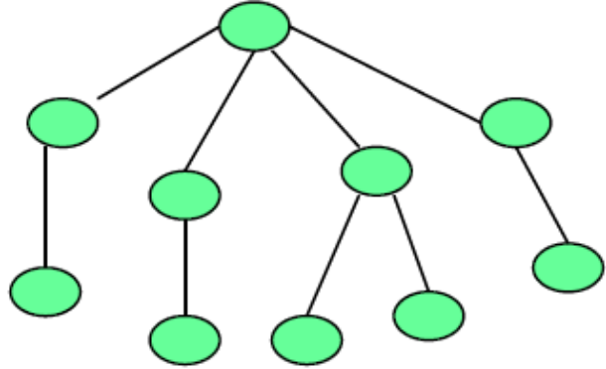
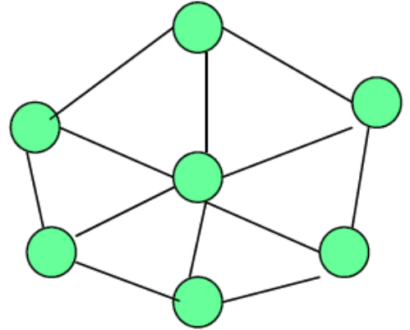
四类数据结构（D+S）：
  集合结构：
    元素间无任何关系，即关系结合是空集：S={}
  线性结构：如，线性表。
    元素间的关系是1:1
    除头结点外，所有结点有且仅有一个直接前驱；
    除尾结点外，所有结点有且仅有一个直接后继。
  树形结构：如，一般树、二叉树、森林
    一个结点可有多个直接后继（除叶子结点外）
    但只有一个直接前驱（除根结点外）；
  图形结构：
    元素间的关系是m:n；
    一个结点可以有多个直接后继，也有多个直接前驱。

Slide 8

Fun Time

Slide 9
2.1 数据结构——存储结构/物理结构
数据的存储结构/物理结构：
  数据结构在计算机中的表示（或映像）
    顺序映像：顺序存储结构
    非顺序映像：链式存储结构
    如，线性表有顺序表和链表两种物理存储方式
  它可以借助于具体某程序语言中的“数据类型” 来定义它。也可采用typedef将类型名重命名，以增加代码的可读性。
int Sqlist[100];
struct Node{
  int data;
  struct Node *next
  };
  Typedef struct Node *Link;
  Link head;
“顺序表”数据存储结构的实现；
描述了100个int型变量组成的集合，且隐含着
可利用下标[]来描述两个int型变量间的联系.
“单链表”数据存储结构的实现；
隐含着可利用指针next来描述两个
struct Node类型的变量之间的联系.

Slide 10
2.2 线性表
什么是线性表？
  有限个数据元素组成的序列，记作(a1,a2, … , an)
逻辑特征：线性特征
存储结构：顺序表和链表两种方式
基本操作:
  创建空的线性表
  销毁已有线性表
  查找直接后继和直接前驱
  插入一个元素
  删除一个元素

Slide 11
课堂练习1
问题1：读入一个包含城市和气温信息的数据文件，要求将记录按照气温和城市名称升序地插入到一个链表中，丢弃重复的记录，然后打印该有有序链表，并指示位于中间的条目。接着，逐渐缩短链表并重新打印显示中间条目。其中，文件中每行为一条数据记录，它的前3个字符表示气温，其后的最多124个字符表示城市名称。如“-10Duluth”。
请指出上述问题中：
  1）是否需用到数据结构？
  2）会用到哪种类型的逻辑结构？
  3）存储结构是怎样的？
    存储哪些数据（包括数据类型和取值）？
    顺序存储/链式存储的选择？

Slide 12
课堂练习2
问题2：读入一个包含学生姓名和年龄的数据文件，要求将记录按照年龄和学生姓名升序地插入到一个链表中，丢弃重复的记录，然后打印该有有序链表。若键盘输入一个学生的信息为“A24张三”，则将该学生的信息插入到有序链表中，并丢弃重复的记录，然后打印该有有序链表。若键盘输入一个学生的信息为“D24张三”，则将该学生的信息从该有序链表中删除，然后打印该有有序链表。其中，文件中每行为一条数据记录，它的前2个字符表示年龄，其后的最多20个字符表示学生姓名。如“22斯琴高娃”。
请指出上述问题中是否需用到数据结构？会用到哪种类型的数据结构（包括逻辑结构和存储结构）？

Slide 13
课堂练习1 扩展
问题1：读入一个包含城市和气温信息的数据文件，要求将记录按照气温和城市名称升序地打印出来，并指示位于中间的条目。其中，文件中每行为一条数据记录，它的前3个字符表示气温，其后的最多124个字符表示城市名称。如“-10Duluth”。
请指出上述问题中：
  1）是否需用到数据结构？
  2）可以使用哪几种逻辑结构？
  3）对应的存储结构分别是怎样的？
    存储哪些数据（包括数据类型和取值）？
    顺序存储/链式存储的选择？

Slide 14
2.3 顺序表的定义及实现
顺序表：在内存中连续存储的线性表
特性：
  逻辑上相邻的元素，物理存储地址必相邻 ；
  可随机存取：通过顺序表的名称和下标可以直接访问顺序表中的任一个元素。
Q：对于顺序表A中下标为i的元素，它的直接前驱为？直接后继为？
结论：顺序表中用下标来表明线性特征。

Slide 15
顺序表——静态定义
顺序表的静态定义：利用数组。
方案一：
  int Sqlist[100];
方案二：
  #define List_Size 100 /*分配空间的大小*/
  int Sqlist[List_Size ];
方案三：（通用性最强，类似STL:vector）
  #define List_Size 100/*分配空间的大小*/
  Typedef Struct{
  int elem[List_Size ]; /*存储空间*/
  int len; /*实际长度*/
  }SqList_static;
“顺序表”数据存储结构的实现；
描述了List_Size个int型变量组成的集合，且隐
含着可利用下标[]来描述两个int型变量间的联系.

Slide 16
评价：
  该结构比较机械：分配的内存空间大小固定。
    List_Size 过小，会导致顺序表上溢；
    List_Size 过大，会导致空间利用率不高
  在编译的时候，系统在函数栈中分配连续的内存空间。当静态顺序表所在的函数执行完毕后，由系统来回收所开辟的内存空间。
  程序运行时，出现上溢问题，将没法修补。

Slide 17
顺序表——动态定义
顺序表的动态定义：利用指针。
  #define List_Size 100 /*分配空间的大小*/
  typedef struct{
  int *elem; /*顺序表的存储空间*/
  int len; /*实际长度*/
  int ListSize ; /*当前分配的空间大小*/
  } Sqlist;
特点：
  需手动分配存储空间:malloc()
  可以在程序运行过程中，重新分配空间：realloc()
  不再使用顺序表时，需手动释放所占的空间：free()
  可以避免“机械”，但是会增加时间开销。
Note：数组≠顺序表

Slide 18
C中的动态分配与释放函数
  Void *malloc(unsigned int size)
  /*生成一个大小为size的结点空间，将该空间的起始地址赋给p*/
  Free(void *p)
  /*回收p所指向的结点空间*/
  Void *realloc(void *p, unsigned int size)
  /*重新分配大小为size的结点空间，并将该空间的起始地址赋给p */

Slide 19
Int InitSqList(SqList *L)//构造一个空的顺序表L
{
L->elem=(int *) malloc(List_Size *sizeof(int));
if (L->elem==NULL)
exit(EXIT_FAILURE);
L->len=0;
L->ListSize =List_Size;
return 1;
}

Slide 20
顺序表——两种定义的对比总结
两种顺序表定义的对比：
  不同：分配存储空间的方式不同
    静态定义的顺序表由系统自动分配和回收存储空间；
    动态定义的顺序表需要手动分配和回收存储空间，但是也可以再分配。
    因而它们创建和销毁顺序表两种操作的实现不同，
  相同点：本质上都是存储在连续空间上，因而对数据的操作方式（查找，插、删）都是一样的。

Slide 21
课堂练习3
Q：课堂作业1和作业2中的数据结构分别利用静态定义的顺序表和动态定义的顺序表来实现？
  读入一个包含城市和气温信息的数据文件，……
  读入一个包含学生姓名和年龄的数据文件，……

Slide 22
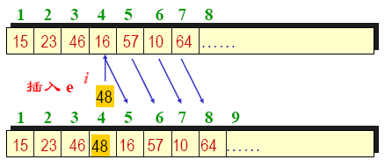
顺序表——插入操作的实现
Status ListInsert_Sq( SqList &L, int i, ElemType e)

Slide 23
参数：顺序表&L、插入位置i、插入元素e
插入分析：
  第i个位置放e，则原来第i~L.len个数据元素必须先后移，以腾出第i个位置;
  后移的顺序为：从最后一个元素开始，逐个往后移
  for ( j = L.len; j >= i; j--)
    L.elem[j] = L.elem[j-1]; // 后移
  L.elem[i -1] = e; //第i个元素存放在L.elem[i-1]中，数组下标的起始为0
  L.len = L.len+1;
合法的位置：i:1..L.len+1
上溢及处理：
  上溢发生的条件：L.len≥L.ListSize
  处理：要先申请一个有一定增量的空间：申请成功则原空间的元素复制到新空间，修改L.listsize，再进行插入工作；否则报错退出。
健壮性

Slide 24
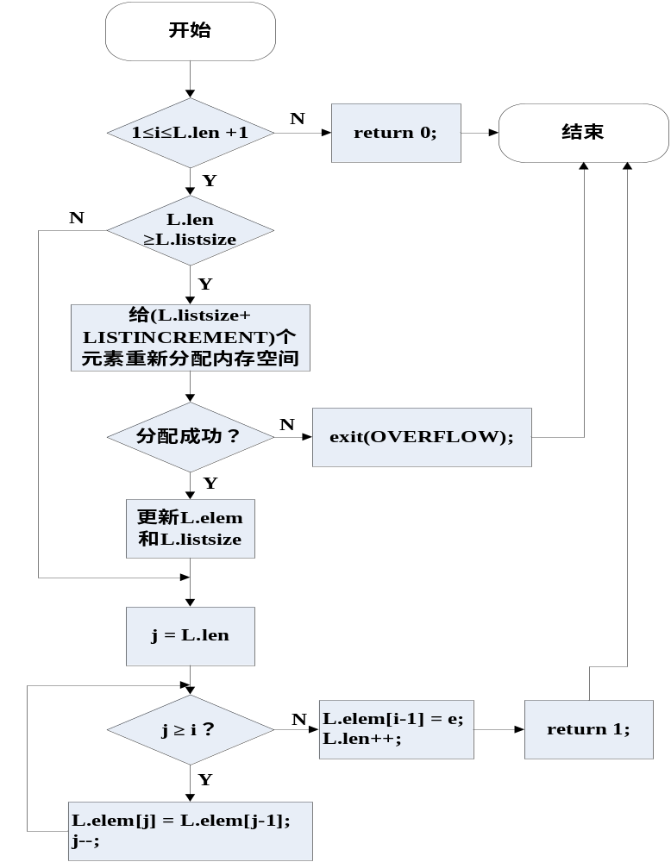
算法流程图为：

Slide 25
算法的伪代码：
ListInsert_Sq(L, i, e)
►位置合法性的判断: 1 ≤ i ≤ n+1
1 if i<1 or i>length[L]+1 C1 1
then return 0 C2 0/1
►上溢时增加空间的分配
3 if length[L] >= listsize[L] C3 1
4 then newbase←reallocate more memory spaces C4 0/1
5 if newbase = NIL C5 0/1
6 then error” OVERFLOW” C6 0/1
7 elem[L] ← newbase C7 0/1
8 listsize[L] ← size of new spaces C8 0/1
►插入元素
9 for j ← length[L] to i C9 n-i+2
10 do L[j] ← L[j-1] C10 n-i+1
11 L[i-1] ← e C11 1
12 length[L] ← length[L]+1 C12 1
13 return 1 C13 1
cost
times

Slide 26
Status ListInsert_Sq( SqList &L, int i, ElemType e)
{
// 位置合法性的判断
if ( i<1 || i>L.len +1 ) return 0;
// 上溢时增加空间的分配
if( L.len >= L.listsize)
{
newbase = (ElemType *) realloc(L.elem,
(L.listsize+ LISTINCREMENT)*sizeof(ElemType));
if ( newbase == NULL ) exit(OVERFLOW);
L.elem = newbase;
L.listsize += LISTINCREMENT;
}
// 插入元素
for ( j = L.len; j >= i; j--) L.elem[j] = L.elem[j-1];
L.elem[i-1] = e;
L.len++;
return 1;
}

Slide 27
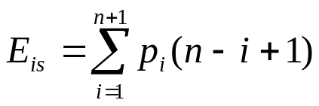
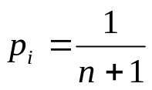
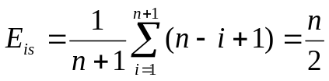
时间复杂度分析：
  频次最高的操作：移动元素。
  上溢时的空间的再分配与复制(realloc操作)的时间复杂度与realloc的算法以及当前的表长相关，至少为O(n)；但它仅在插入元素会引起上溢时才执行。
  若线性表的长度为n，则：
  最好情况：插入位置i为n+1，此时无须移动元素，时间复杂度为O(1);
  最坏情况：插入位置i为1，此时须移动n个元素，时间复杂度为O(n);
  平均情况：假设pi为在第i个元素之前插入一个元素的概率，则：
  插入时移动次数的期望值：
  等概率时，即，
  ∴ T(n) = O(n)

Slide 28
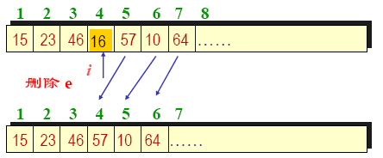
顺序表——删除操作的实现
Status ListDelete_Sq( SqList &L, int i，ElemType &e)

Slide 29
参数：顺序表&L、删除位置i
删除分析：
  去掉第i个元素，则原来第i+1~L.len个数据元素须前移，以覆盖第i个位置;
  前移的顺序为：
    for ( j = i; j < L.len ; j++)
    L.elem[j-1] = L.elem[j];
    L.len = L.len-1
合法的位置：i:1..L.len
下溢：L.len≤0 —— 隐含在i的条件中

Slide 30
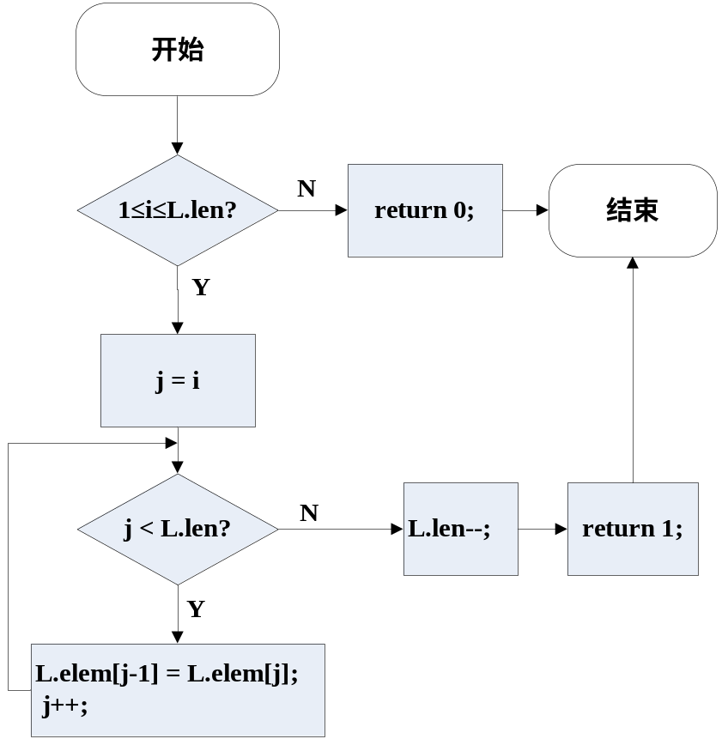
算法流程图为：

Slide 31
算法伪代码为：
算法实现：
  Status ListDelete_Sq( SqList &L, int i) {
  // 位置合法性的判断
  if ( i<1 || i>L.len ) return 0;
  // 删除
  for ( j = i; j < L.len ; j++) L.elem[j-1] = L.elem[j];
  L.len--;
  return 1;
  }

Slide 32
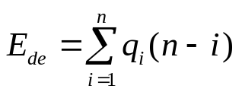
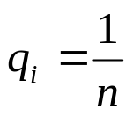
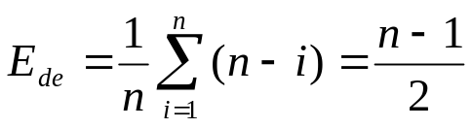
时间复杂度分析：
  频次最高的操作：移动元素
  若线性表的长度为n，则：
  最好情况：删除位置i为n，此时无须移动元素，时间复杂度为O(1);
  最坏情况：删除位置i为1，此时须前移n-1个元素，时间复杂度为O(n);
  平均情况：假设qi为删除第i个元素的概率，则
  删除时移动次数的期望值：
  等概率时，即，
  ∴ T(n) = O(n)

Slide 33
顺序表结构
  优点：随机存取。
  弱点：
    1）空间利用率不高（预先按最大空间分配）
    2）表的容量不可扩充（针对顺序表的静态定义方案）
    3）即使表的容量可扩充（针对顺序表的动态定义方案），由于其空间再分配和复制的开销，因而也不允许它频繁地使用
    4）插入或删除时需移动大量元素。

Slide 34
顺序表——适用环境
例1：顺序文件的查找。（有序顺序表+二分查找）
例2：顺序文件的查找，并在文件中添加一个元素。（基于二叉平衡树的查找）
结论：顺序表适用于输入数据的大小已知，且无太多动态操作的应用问题。

Slide 35
2.4 链表的定义及实现
链表由一连串结点组成。
结点：
  是链表元素的存储映像。
  每个结点包括数据域和指针域。
指针：即链，它用于将结点们联系起来。也可以用于唯一定位一个结点。
头指针：链表存取的开始。
单链表：只有一个指针域的链表。
双链表：有两个指针域的链表。
Q：对于单链表中指针P所指向的结点，它的直接前驱为？直接后继为？ 对于双链表呢，情况又如何？
结论：链表中用链来表明线性特征。

Slide 36
2.4 单链表——定义
struct Node{
  int data;
  struct Node *next};
  };
  Typedef struct Node *Link;
  Link head;
“单链表”数据存储结构的实现；
隐含着可利用指针next来描述两个
struct Node类型的变量之间的联系.

Slide 37


无头结点的单链表
  头指针为L，则空表时，L == NULL
  由于第一个结点无前驱结点，所以只能通过某指针变量来指向，如L；其余结点均有前驱结点，故可通过其直接前驱结点的next域来指向，即……->next；
  表示方法的不同，会造成对结点的操作处理的不同。
有头结点的单链表
  空表时，L指向一结点(称为头结点)，该结点的数据域可以不存储信息，也可存储如表长等的附加信息，结点的指针域存放NULL，即L->next == NULL。
  第一个结点和其余结点均可统一表示为其直接前驱结点的next域所指向的结点，即……->next。

Slide 38
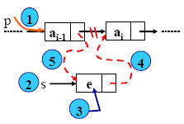
2.4 单链表——插入操作
ListInsert_L(LinkList &L, int i, ElemType e)
【设计思路】
相关结点：ai-1和ai
结点的表示：引入指针变量LinkList p;
∵链表结点的指针域是指向该结点的直接后继
∴当p指向ai-1时，ai可用*(p->next)表示
关键步骤：
  ①找到ai-1 的位置，即使p指向ai-1 结点，可参考GetElem_L( )的处理
  若p≠NULL，则② s = (LinkList)malloc(sizeof(LNode))
  ③ s->data = e
  ④ s->next = p->next
  ⑤ p->next = s
注意：④和⑤不能交换，否则会导致ai的位置无法获取。
频度最高的操作：确定ai-1 的位置
若线性表长度为n，则：
最好情况：T(n)=O(1)
最坏情况：T(n)=O(n)
平均情况：T(n)=O(n)

Slide 39
有头结点的单链表中的插入算法
  Status ListInsert(LinkList &L, int i, ElemType e){
  // 有头结点，无须对i为1的插入位置作特殊处理
  p = L; j = 0; // 对p,j初始化; *p为L的第j个结点
  while( p != NULL && j<i-1){
  p = p->next;
  j++; // 寻找第i-1个结点的位置
  }
  if( p == NULL || j>i-1) return ERROR;// i小于1或大于表长
  s = (LinkList )malloc(sizeof(LNode)); // 生成新结点
  if ( s == NULL )
  exit(OVERFLOW);// 空间分配不成功，报错返回
  s->data = e; s->next = p->next; // 插入L中
  p->next = s;
  return OK;
  }

Slide 40
无头结点的单链表中的插入算法
Status ListInsert(LinkList &L, int i, ElemType e) {
// 无头结点，须对i为1的插入位置作特殊处理
if ( i==1){
s = (LinkList )malloc(sizeof(LNode)); // 生成新结点
if ( s == NULL ) exit(OVERFLOW); // 空间分配不成功，报错返回
s->data = e; s->next = L; // 插入到链表L中
L = s; // 修改链头指针L
}else{
p = L; j = 1; // 对p,j初始化; *p为链表的第j个结点
while( p != NULL && j<i-1){
p = p->next; j++; // 寻找第i-1个结点的位置
}
if( p == NULL || j>i-1) return ERROR;// i小于1或大于表长
s = (LinkList )malloc(sizeof(LNode)); // 生成新结点*s
if ( s == NULL ) exit(OVERFLOW); // 空间分配不成功，报错返回
s->data = e; s->next = p->next; // 插入到链表L中
p->next = s;
}
return OK;
}
【思考】对比无头结点和有头结点在插入算法上的不同，分析其中的原因。

Slide 41
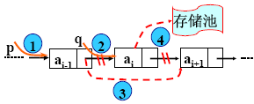
单链表——删除操作
设计思路
相关结点：ai-1、ai和ai+1
结点表示：*p, *(p->next),*(p->next->next)
关键步骤：
  ①找到ai-1 的位置，即使p指向ai-1 结点, 可参考GetElem_L( )的处理
  p->next≠NULL（有待删除的结点），则
  ② q = p->next (记录待释放结点的位置)
  ③ p->next = p->next->next
  ④ free(q)
  注意：必须在③④前增加②步，否则在执行了③后要释放的结点无法标识。

Slide 42
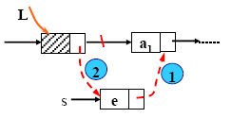

单链表——创建操作
头插法
  思想：每次将待插结点*s插入到第一个结点之前；当有头结点时，待插结点也可视为插入到第0个结点(头结点)之后。
尾插法：
  思想：待插结点*s插入到最后一个结点之后

Slide 43
单链表——头插法创建操作
思想：每次将待插结点*s插入到第一个结点之前；当有头结点时，待插结点也可视为插入到第0个结点(头结点)之后。
插入步骤：以单链表中有头结点为例，单个结点的构造和插入步骤如下
  ① s = (LinkList)malloc(sizeof(LNode))
  ② scanf(&s->data)
  ③ s->next = L->next ④ L->next = s
算法时间复杂度分析：每次插入一个结点所需的时间为O(1)
∴头插法创建单链表的时间复杂度 T(n) = O(n)

Slide 44
单链表——尾插法创建操作
思想：待插结点*s插入到最后一个结点之后
插入步骤：
  ① 获得最后一个结点的位置,使p指向该结点
  ② p->next = (LinkList)malloc( sizeof(LNode))
  ③ p = p->next
  ④ scanf( &p->data )
  ⑤ p->next = NULL
算法时间复杂度分析：要想获取最后一个结点的位置，必须从链头指针开始顺着next链搜索链表的全部结点，该过程的时间复杂度是 O(n)。如果每次插入都按此方法获取最后一个结点的位置，则整个创建算法的时间复杂度为T(n) = O(n²)。

Slide 45

循环链表
问题一：如何从一个结点出发，访问到链表中的全部结点
  循环链表
  循环链表与单链表的差异：
    1) 类型定义不变；
    2) 最后一个结点的指针不为空，而是指向表头结点（头结点/第一个结点）；
    3) 搜索表时，结束条件不再是看其是否为NULL，而是看其是否等于头指针
问题二：对于循环链表，如何在O(1)时间内由链表指针访问到第一个结点和最后一个结点
  头指针表示法：
    第一个结点：*(la->next) T(n)=O(1)
    最后一个结点：需从表头搜索到表尾T(n)=O(n)
  尾指针表示法：
    第一个结点：*(ra->next->next) T(n)=O(1)
    最后一个结点：*ra T(n)=O(1)
la
ra

Slide 46
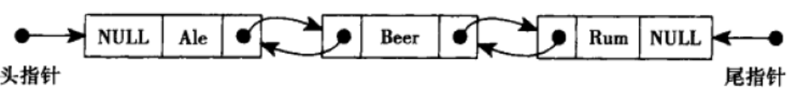
双向链表
单链表的缺点：只知其直接后继结点，不知当前结点的直接前驱。
巧妙的解决方案：
  1）Link prev; curr=prev->next;
  2）Link * prev; curr = * prev （处理链表的一个子集时很方便）
本质上克服单链表的弱点——双向链表
双向链表：
  每个结点有2个链：分别指向逻辑相邻的2个结点。
  可在O(1)时间内找到一个结点的直接前驱结点和直接后继结点
  广泛应用，如STL:list

Slide 47
  Struct Node{
  ElemType data;
  struct Node *prior;
  struct Node *next;
  };
  typedef struct Node * Link;
  typedef struct {
  Link head, tail;
  int len;
  }DLinkList;
特点：若d指向表中的一个内部结点，则d->next->prior == d->prior->next == d
双向循环链表：存在两个环。

Slide 48
线性表的应用分析
例1：将两个线性表合并为一个线性表；
例2：将按值非递减有序的两个线性表合并为一个有序线性表 ；
思路：
  Step1：采用何种数据存储结构？（顺序表？链表？）
  Step2：算法设计思路
  Step3：算法时间复杂度分析

Slide 49
2.5 案例分析——案例1
程序清单2-1
问题：读入一个包含城市和气温信息的数据文件，要求将记录按照气温和城市名称升序地插入到一个链表中，丢弃重复的记录，然后打印该有有序链表，并指示位于中间的条目。接着，逐渐缩短链表并重新打印显示中间条目。其中，文件中每行为一条数据记录，它的前3个字符表示气温，其后的最多124个字符表示城市名称。如“-10Duluth”。
解题思路：
  Step1：判断输入参数的数量是否正确。
  Step2：依据文件名称，打开指定的文件并将内容进行读取，若不能正常打开，则报错；
  Step3：若能正常读取文件，则创建一个空的链表；
  Step4：逐行读取文件，对于每一行，
    1）将该行数据保存到缓冲区中；
    2）解析该数据，并分别存储到节点中的对应数据域中
    3）将该节点升序地添加到链表中；
  Step5：打印链表中所有节点，并指示位于中间的条目
  Step6：依次删除链表中的节点并释放其所占用的内存空间，然后打印当前链表。
  Step7：关闭文件。

Slide 50
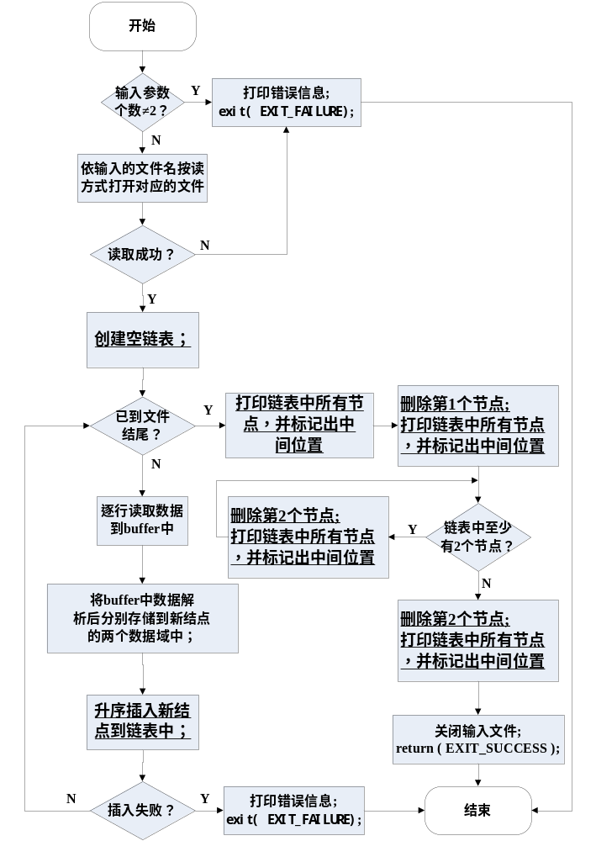
算法流程图：

Slide 51
创建空的链表CreateList(Void);
  头指针指向NULL；
  设置节点数=0；
节点升序地添加到链表中AddNodeAscend(Link);
打印节点ShowNodes(void);
  统计实际节点数；
  计算出中间节点的序号；
  若链表非空，则依次遍历链表中的所有节点。对于每个节点，打印，且若该节点为中间位置，还需打印出中间位置的标记。
  若链表为空，则打印出链表为空的提示信息。
删除节点DeleteNode(Link);
  找出要删除的节点的位置；
  若找到了匹配项，则删除它，并释放对应的内存空间，并将节点数减1

Slide 52
评价：
  程序清单2-1中，直接操纵链表的函数大都是通用的：与节点中数据域包含的具体数据无关。但是有3处有特定性要求：
    1）指向直接后继节点的链称为Next;
    2) NodeCmp()和DuplicateNode()都要求设计成适合于将要处理的具体数据，因此在具体应用中需定制这2个函数。
  时间复杂度分析：
    T(n)=O(n²); （最坏情况下）
    T(n)=O(n); （最好情况下）
    T(n)=O(n²); （平均情况下）

Slide 53
课堂练习
问题：读入一个包含学生姓名和年龄的数据文件，要求将记录按照年龄和学生姓名升序地插入到一个链表中，丢弃重复的记录，然后打印该有有序链表。若键盘输入一个学生的信息为“A24张三”，则将该学生的信息插入到有序链表中，并丢弃重复的记录，然后打印该有有序链表。若键盘输入一个学生的信息为“D24张三”，则将该学生的信息从该有序链表中删除，然后打印该有有序链表。其中，文件中每行为一条数据记录，它的前2个字符表示年龄，其后的最多20个字符表示学生姓名。如“22斯琴高娃”。
提示：可以利用程序清单2-1中定义的直接操纵链表的函数来实现其他应用需求。（将函数设计为具有通用性的好处）

Slide 54
案例分析——案例2
程序清单2-5
问题：读入一个包含若干个单词的数据文件，要求：
  1）统计出每个单词出现次数并按单词的升序顺序打印；
  2）顺序打印出源文件中的单词；
  3）逆序打印出源文件中的单词；
  4）找到源文件中的重复单词，并每隔一个删除一个重复单词。

Slide 55
作业2（课前）
运行Test文件下的程序test.sln，并分析总结C中的各类数据在内存中的分布情况，回答以下问题：
1、代码区，数据区（静态变量、全局变量和局部变量）分别对应的地址的相对大小；（哪些位于高地址，哪些位于低地址）
2、通过malloc函数分配的内存空间 是否与 局部变量的的内存空间在同一个范围？
3、函数调用过程中，栈增长的方向是怎样的？形参和实参是如何关联的？
4、“一般变量，指针类型变量和&”这三类变量之间的关联是怎样的？
注意：为了使得验证环境不受其他因素干扰，一定要修改链接选项（见附件中的图），使得不支持ASLR（Address space layout randomization）

